Slide 1
Advanced Beer
Asier Serrano Aramburu, Manuel Pasieka
Valencia 2019

Slide 2
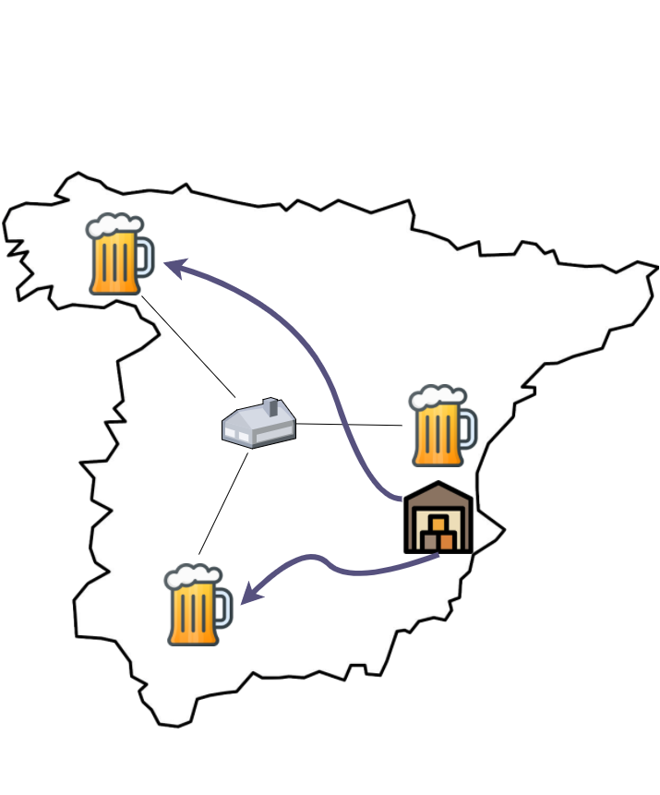
Overview
3 Factories
1 Central Office
1 Resource Distribution Center
Factories communicate with the central office
which is controlling resource delivery from storage to the production.

Slide 3
Main sites
Central Office (CO)
Keeps track of production and stock in each factory
Holds the main data center which is running the ERP system
Receives client orders
Coordinates ordering and transport of primary resources/materials
Coordinates the delivery of the final product to customers
Holds all historic data collected in order to facilitate methods to optimize production over time
(demand/supply models, predictive maintenances, general data science stuff)
Factory (F)
Specialized in one different products
Monitors and controls production
Receives orders from the main office, and reports on current state of production and storage
Resource Distribution Center (RDC)
Acquires primary resources/material
Performs quality control
Sends resources to factories

Slide 4
Orders and Stock
The CO is controlling the production, but is ‘outsourcing’ the
the acquisition and transport of primary resources to the RDC.
The RDC receives the order to acquire X amount of resources and deliver it to a specific factory.
RDC selects suppliers based on price and quality, and performs quality control on incoming goods. It keeps a minimal depot (enough for 24h) of processed goods that are ready for shipping.
Quality control is evaluating goods is automatized using computer vision and traditional sensors. Goods are classified by quality, and packed into units that are tracked throughout the production process.
Resources are transported by truck to the different factories (assuming delivery times 8-10h)
Each factory has its own limited storage (enough for 24h)
Notes:
Como se realiza la solicitud de las materias primas (Pedidos/Stock)?
Estamos asumiendo que la planta en Valencia está la fuente principal de las materias primas para los de más plantas. Esta planta es especial porque gestionando el pedido a los proveedores y está haciendo el control de calidad de la materia prima antes de enviarlo a los de más plantas. La producción local de Valencia sigue el mismo sistema de solicitud de las materias primas como las demás plantas, solo que dependiente de la situación local, no hace falta un transporte de este material.
Las plantas de producción están continuamente informando el sistema ERP central sobre su estado del almacén/stock local. Este sistema está estimando cuánto dura la materia existente y en función de esto pide entregas nuevas desde la planta de Valencia a la planta necesaria. El sistema inteligente de pedido está explicado más adelante.
Como realizar el control de calidad de la materia prima, antes de llegar a planta producción?
Como realizar el control de calidad de la materia prima, recibida?
El parte de la materia prima de la planta de Valencia en función de los órdenes de ERP pide de los proveedores disponibles la materia prima. Una vez que llega allí pasa por distintos pasos de control de calidad. Es la responsabilidad de esta planta de hacer los pedidos adecuados; en el sentido de elegir el proveedor que ofrece el mejor ratio de precio/calidad y pedir la cantidad necesaria, teniendo en cuenta la historia de cada proveedor. Así que si se sabe que un proveedor suele enviar material de baja calidad (material que no se pasará el control de calidad) se tiene que pedir más de la materia para compensar este avería.
La control de calidad está automatizada donde es posible y factible, utilizando sistemas de inspección visual utilizando ‘computer vision’ que puede clasificar la materia prima. Sensores que miden distintos características de la materia prima y basado en reglas empíricas está clasificando la materia en calidad alta, bajo y mala (se tira).
La materia se evasé en de manera que se puede perseguir durante cada paso de la producción. Para ser capaz de encontrar todas las productos finales efectuados en caso de una contaminación de la materia, y para relacionar la calidad del producto final con la calidad de la materia prima. Los envases reciben un código QR registrado en la planta y se pasa al nivel ERP con información sobre su origen (el proveedor, su calidad y información meta necesaria).
Este material clasificado y registrado se transporte en camión a las plantas de producción. Si los recursos permitan, se incluyen “Data Loggers” que miden características como aceleración, humedad y temperatura durante el transporte. Una vez que llegan a su destino, se aprove que los envases están intactos y los sensores de transporte no han medido valores extremos.
(https://www.microdaq.com/applications/shipping-transportation.php)

Slide 5
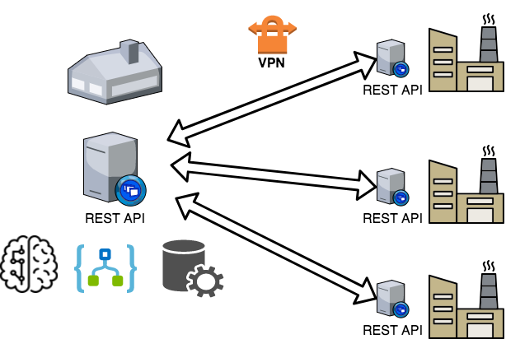
Communication between Central office and factories
The CO contains a data center that running a ERP system.
CO is communicating with the different factories over public telecommunications networks. This communication is encrypted the point to point VPN connections, and by https secured REST interfaces.
Notes:
Como se integrarían las distintas plantas para poder transferir los datos?
Estamos proponiendo un sistema ERP central, que está colocado en el centro de los datos en la oficina principal de la empresa. Cada planta está conectada a este centro de los datos utilizando el red/internet público, encriptado por un VPN.
Cada planta tiene procesos de regulación internos, y esta solo comunicándose con el sistema ERP central al respecto de temas de: estado de la producción (producción media), estado del stock/cuanto de material prima queda, en caso de errores o fallos envia eventos de tipo warning/alarmas.
Esta comunicación está utilizando un sistema web (tipo REST) encriptado por https.

Slide 6
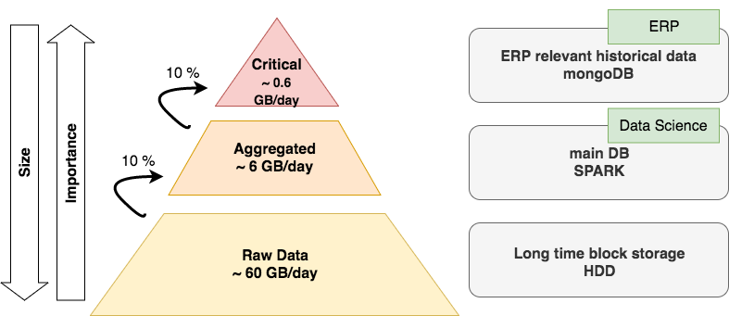
Central Data Storage
Raw data is delivered physically from each factory once a week
Raw data is processed and aggregated providing two access points
Critical: Used by the ERP system containing historical data
Aggregated: Used for all kind of BI related Data Analysis tasks (supply demand/modeling, predictive maintenance, … )
Notes:
El centro de los datos en la oficina principal de la empresa está amaneciendo los datos de manera persistente y al largo plazo. Los medidos de cada máquina de cada planta se acumulen en los plantas locales y una vez la semana estos datos sean transportados físicamente a la oficina principal.
Se asume un tamaño de 200000 variables por planta, medido con una frecuencia de 1hz, produciendo 0.2 MB pro segundo, aumentando alrededor de 20 GB por dia por planta; alrededor de 6TB por año y planta.
El sistema de datos entonces tiene ser capaz de almacén 60 GB de datos por día y 18 TB por año. Se asume que estos son las datos brutos (sin procesar) que no son relevantes para el sistema ERP ni tiempo real. Sea almacenado de forma comprimida (assume una compresión de 50%) de manera más barata y sin estructura. Durante el import de estos datos, datos derivados sea calculan que aumentan a 10% del tamaño original. Generando costes por HDD de 30 GB, 3 euros por día, con una redundancia, 10 pro dia, ~4000 euros por año. Que sea sin importancia al respecto de los costes general del centro de los datos.
(Asumiendo 10 cent/GB , https://www.forbes.com/sites/tomcoughlin/2018/12/21/digital-storage-projections-for-2019-part-1/)
Estos datos (~6GB por día) sean procesado de un sistema de tipo spark que ofrece flexibilidad de procesar los datos, de almacenar y es capaz de gestionar el tamaño de datos. Además hay un siguiente nivel (~10%, 600BM/día), que extraje características críticos como KPI y valores relevantes para el sistema ERP, y lo propone en una forma semi-estructura en una BBDD de tipo monogDB. Esta BBDD es que se utiliza para generar reportes y sea utilizado por el sistema ERP por datos históricos.
(mongoDB limit 32TB, https://docs.mongodb.com/manual/reference/limits/)

Slide 7
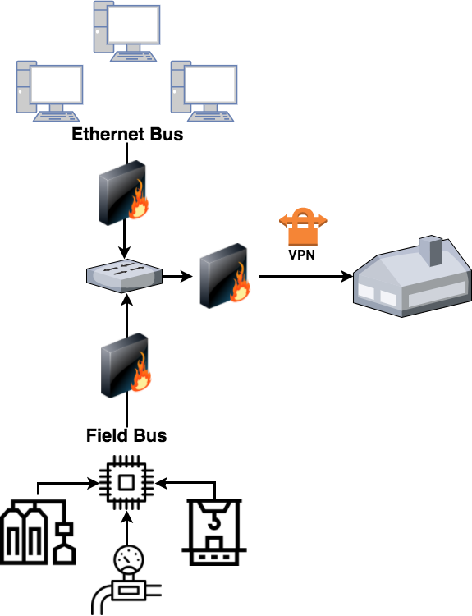
Communication Networks
Three isolated networks with different technologies and security policies
General IT
Ethernet Bus providing infrastructure for general IT requirements (time tracking, file storage, telecommunication)
Factory control network
Field bus system (AI-i) used by sensors, actors, PLC’s, HMI’s
Monitoring and logging system
External Network connection
Use of public network infrastructure (GSM, cable)
encrypted by p2p VPN.
Notes:
Maquinaria
Sistema Fieldbus (AI-i standard) utilizados por PLC’s (Programable Logical Circuits) y HMI’s (Human interface panels).
Utilizado por sistemas de automatización y de informática industrial.
Ejecuta software como ‘Siemens Simatic’
Gestión de Planta (comunicación externa, documentos, control de asistencia, del acceso, …)
Red ethernet tradicional local, con PC independientes, poco de infraestructura IT local para almacenar datos locales.
Conexión con la oficina central
Conexión utilizando redes públicos (GSM, cable), encriptado por CPN, punto a punto

Slide 8
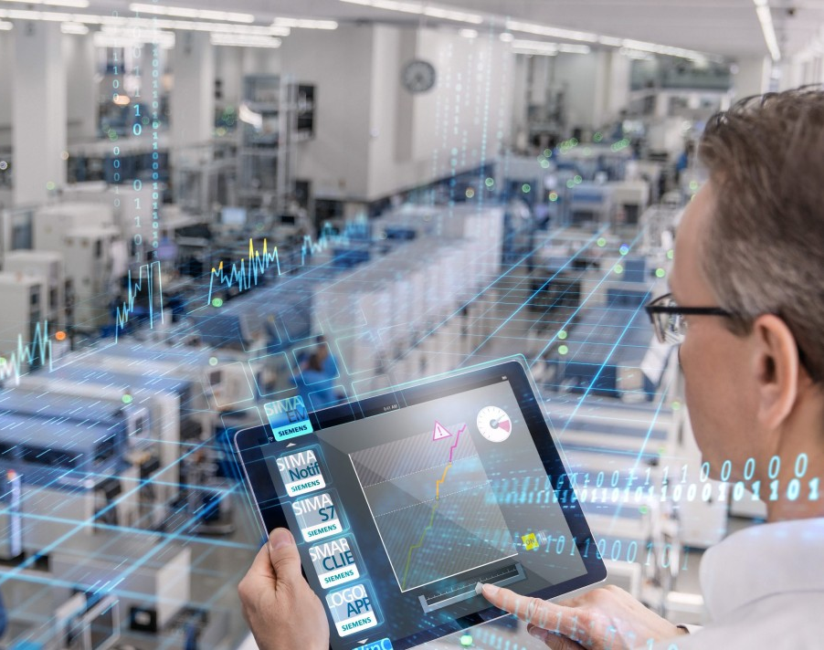
Operator Control and Monitoring Systems
Using the AS-i Bus for communication between sensors, actors and PLC components.
Controlled with SIMATIC S7
Monitoring and Visualization with WinCC
Notes:
AS-i Bus, utilizado por los distintos PLC’s, sensores y actores, y software de configuración y control (SIMATIC S7) y de monitorización/visualización ( WinCC).
(https://w3.siemens.com/mcms/industrial-controls/en/industrial-communication/as-interface/as-interface/Pages/default.aspx?tabcardname=software#SIMATIC_20HMI_20__20WinCC)

Slide 9
Information flow
Problems &
needs
Machine
info.
Critical info.
ERP
PLANT’S SUPERVISION
PLCs
Demand
Quantity
and time
Requisites & stops
Notes:
Primero el global de la planta, que es el encargado de comunicarse directamente con el ERP. De este obtiene datos como los litros que necesita producir o los clientes, y le comunica el correcto funcionamiento, así como de dónde vienen los fallos.
Debajo se encuentra cada cadena completa.
Dentro de ella, las PLC de cada máquina, que emiten los errores con la información y la identificación.
Sabemos de dónde vienen los errores porque cada unidad de materia prima está identificada.
Tecnologías
AS-i Bus, utilizado por los distintos PLC’s, sensores y actores, y software de configuración y control (SIMATIC S7) y de monitorización/visualización ( WinCC).

Slide 10
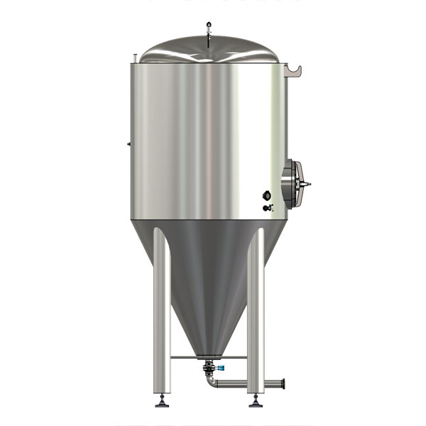
Beer boiling process
The large cans work together in groups of three, to make it easier to identify errors in the fermentation phase.
Temperature sensor Ds18b20.
PH sensor HI 99151.
Countdown dispositive, 90’.
Scale on the floor, counts the total weight before boiling process.
The PLC of each group sends to the next phase’s machines the PH and weight measured, once it is cold enough.
Notes:
Cocción de Cerveza: en múltiplos de 3 preferiblemente, con un bidón de ‘reserva’ por cada tres grupos de 3.
Tanque cocción: toma sus datos y se conecta con el resto, primero con los otros 2 del grupo que vierten también a fermentación, y de detectar un fallo, con el de ‘reserva’. Sensor o aparato empleado + datos tomados + considerados errores:
PH: HI 99151.Niveles entre 4.5 y 5.7. Valor fuera de este es considerado fallo.
Temperatura: Ds18b20. 55ºC-65ºC. Valor fuera de esto es considerado fallo. Sensor tipo
Tiempo: Cuenta atrás. 90 minutos.
Graduación: ‘Báscula’. Se mide respecto a la densidad del principio y del final de la fermentación.

Slide 11
Fermentation process
Transfer: controlled by pressure sensors in real time.
Bombs: also pressure sensors, in the tubes. Scale on the floor.
Yeast: calculate the weight.
General parameters:
Temperature: Ds18b20.
O2 quantity:
Liquid: InPro 6950 & Transmitter M700
Gaseous: InPro 6950 with gas membrane & transmitter M700.
PH: HI 99151.
Measure the final weight to calculate the degree of alcohol.
Notes:
Fase de fermentación:
Trasvase: Como la masa es igual, se vierte al acabar el tiempo indicado, una vez se haya enfriado el mosto.
Bombas de impulsión: sensor de presión en la mitad de los tubos. Sensor peso también en las fermentadoras.
Báscula para controlar la cantidad de levadura restante.
Parámetros comunes:
Temperatura mosto: Ds18b20.
Cantidad O2: dos tipos a medir:
Líquido: Sensor InPro 6950 y Transmisor M700 con módulo de trazas de O2.
Gaseoso: Sensor InPro 6950 con membrana de gas y Transmisor M700 con módulo de trazas de O2
PH: HI 99151.
Graduación: ‘Báscula’. Se mide respecto a la densidad del principio y del final de la fermentación. (medición final).
Presión: sensor de presión captador de fuerza que mide la deformación de la membrana por efecto de los gases. En la parte superior.

Slide 12
Filtering and pre filling processes
Circular circuit managed by the PLC. Other parameters measured:
Pressure of entrance and exit: digital Bourdon tube.
Amount of traces: X-rays.
Temperature: Ds18b20.
The prefill tank’s weight is measured and contrasted with the last to detect leaks and keep track of the exact volume of beer.
Notes:
Repeated as long as the quality measured by the sensor of turbidity and X-rays is enough to continue.
Presión de entrada y salida: tubo de Bourdon digital. Cuando se sabe que no pasa cerveza, se envía su señal, que si es distinta a la normal en reposo, está deformado y ha de ser calibrado.
Calidad: Pasar a otro tanque con un circuito de filtro integrado, el cual cada vez que termina, determina en una muestra de la cerveza con un sensor de turbidez su calidad, hasta alcanzado el nivel deseado.
Tanque de prellenado:
Cantidad: Báscula. Contrastamos con los datos del principio y así sabemos la cantidad exacta que queda, y si se detectan fugas.

Slide 13
Mixing process
Galicia’s lemon beer: the amount of lemon juice is proportional to the one of beer measured before.
General additives:
Lactose.
Dextrose.
Sulfites.
The ingredients added at this phase are introduced in the beer according to the amount of beer.
Notes:
Proceso de mezclado: Controlar la cantidad según el porcentaje máximo del tanque llenado finalmente, se echará la parte equivalente respecto al mejor caso.

Slide 14
Bottling process
Controlling the filling:
Quantity of bottles and barrels: the calculated to supply the total demand.
Performance: individual weighing of the recipients, once filled.
Controlling the capping machine:
Counting: image recognition system detects if the cap is well put.
Checking: bipartite mould with the proper form checks whether it is well closed or not.
Performance: real time calculation of successfully caped cans per period.
Controlling the label, using for both situations image recognition:
By set: cameras at the end of the production chain check if the previously labeled packs have the right QR code.
By can: cameras check if the cans are labeled.
Notes:
Fase de envasado:
Controlar la llenadora:
Cantidad botellas o barriles: dejar un espacio entre ellos, y con un sensor de proximidad de ultrasonidos, contar.
Rendimiento: báscula final, pesa cada recipiente en varias líneas individualmente.
Controlar la taponadora:
Rendimiento: al ser siempre el mismo movimiento, reconocimiento de imagen para detectar el movimiento de la máquina poniendo tapones y que identifica los tapones.
Controlar la etiquetadora: reconocimiento de imagen.

Slide 15

Tracking
Stock identified by QR codes.
EAP knows all the information of the product by reading this code.
The sets are conserved in special conservation rooms, ordered by customer’s identifications.
Important parameters are continuously measured, such as:
Temperature.
Humidity.
Notes:
Fase de expedición:
El Stock está completamente identificado mediante un código QR puesto según los pedidos de los clientes. Los que ya están pedidos pasan directamente a la planta de poner los códigos y finalmente a la conservación o distribución. Las que no tienen, quedan en conservación esperando esa oportunidad.

Slide 16
Thank you for your attention!
Asier Serrano Aramburu, Manuel Pasieka
Valencia 2019

